Slide 1

IES SANTIAGO HERNÁNDEZ
THE CLIMBING PLAN
IGNACIO LAPEÑA ROMERO

Slide 2

CONTENIDOS
01
02
03
04
05
06
Introducción
Planificación
Desarrollo
Objetivos
Lanzamiento
Conclusiones

Slide 3

INTRODUCCIÓN
"The Climbing Plan" es una aplicación creada por y para escaladores.
Es una visión modernizada del deporte.
El cambio de tendencia que ha llegado para quedarse.
Personalización absoluta

Slide 4

PLANIFICACIÓN
FASE 1
FASE 2
FASE 3
PLANIFICACIÓN
DESARROLLO
LANZAMIENTO
Análisis de la realidad
Definición de requisitos
Elección de tecnologías
Arquitectura general
Definición
Base de datos
DAO
Interfaz de usuario
Maquinación
Publicación
Redes sociales
Publicidad
Promociones
Testeo productos

Slide 5

PLANIFICACIÓN
Análisis de mercado
Definición de objetivos
Definición de requisitos
Creación de diseños
Creación de estilos
Aprobación de diseño
Aprobación de contenidos
Aprobación de producto

Slide 6


DESARROLLO

Slide 7

OBJETIVOS
01
Facilidad de uso
02
Dinamización de las tareas
03
Ligereza, agilidad y fiabilidad
04
Personalización

Slide 8

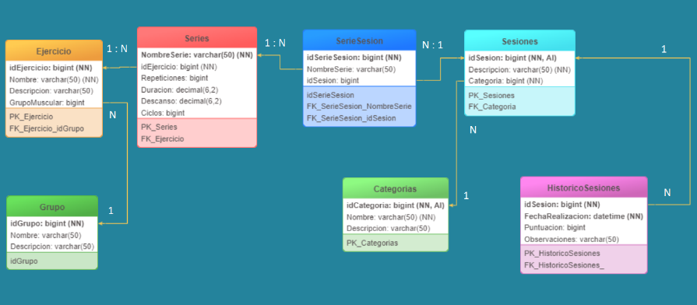
BASE DE DATOS

Slide 9
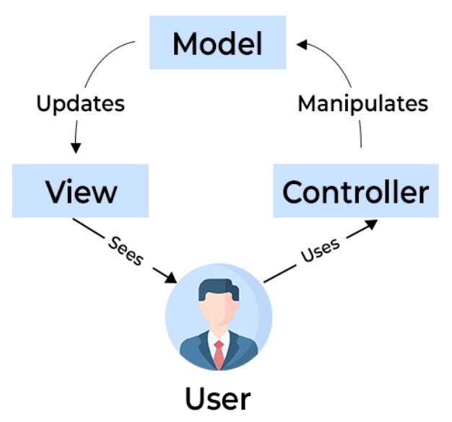
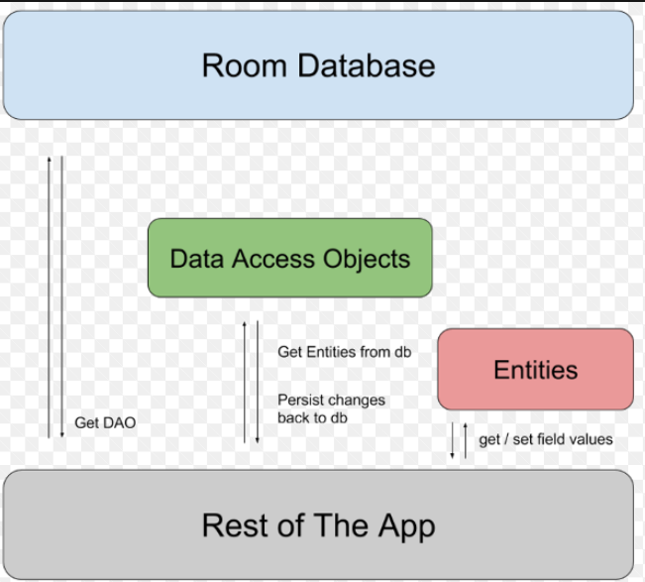
PATRÓN DE DISEÑO

Slide 10
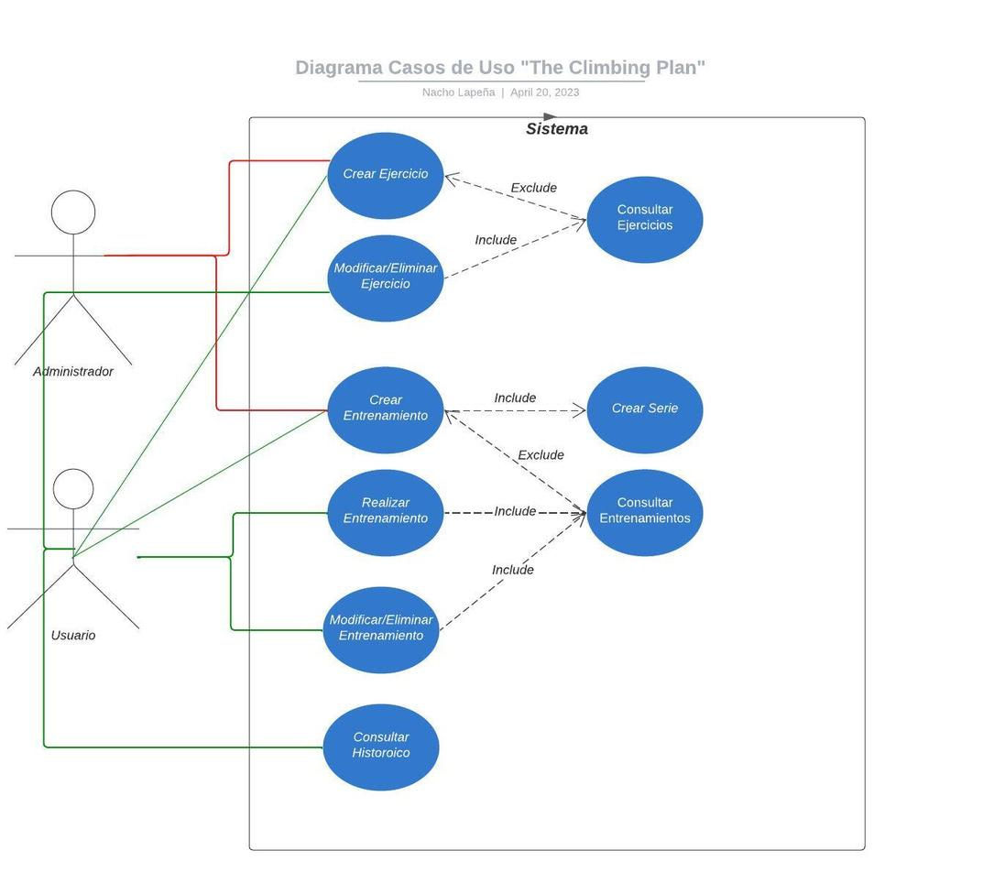
CASOS DE USO

Slide 11





Git permite rastrear y administrar cambios en archivos y proyectos a lo largo del tiempo. Permite a los desarrolladores realizar un seguimiento de las modificaciones, revertir cambios anteriores, trabajar en paralelo en diferentes ramas de desarrollo y fusionar esos cambios en una sola versión coherente.
TECNOLOGÍAS EMPLEADAS

Slide 12

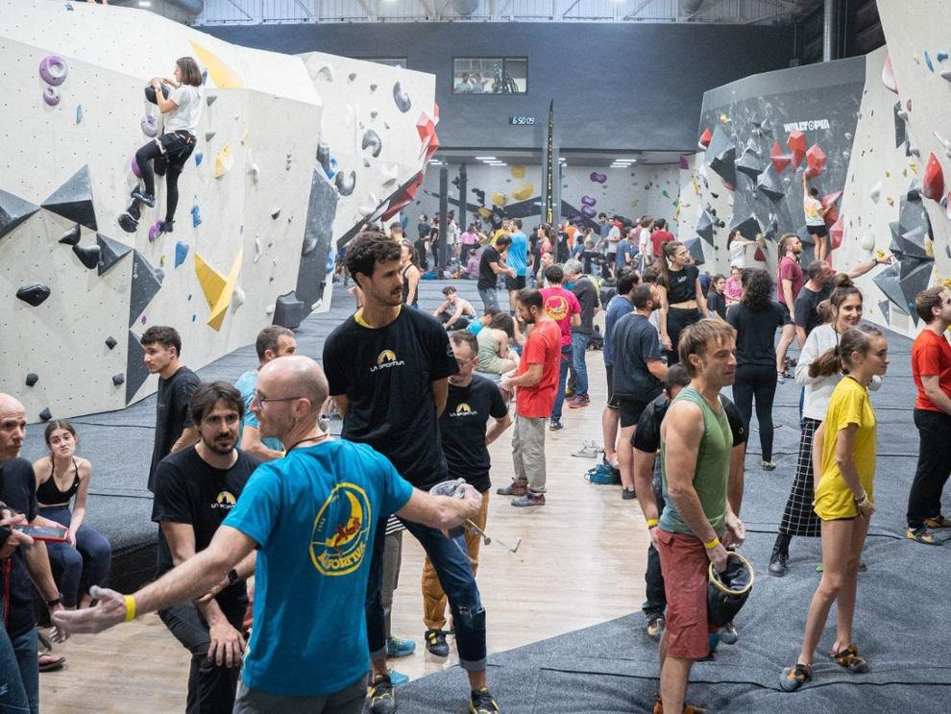

LANZAMIENTO

Slide 13
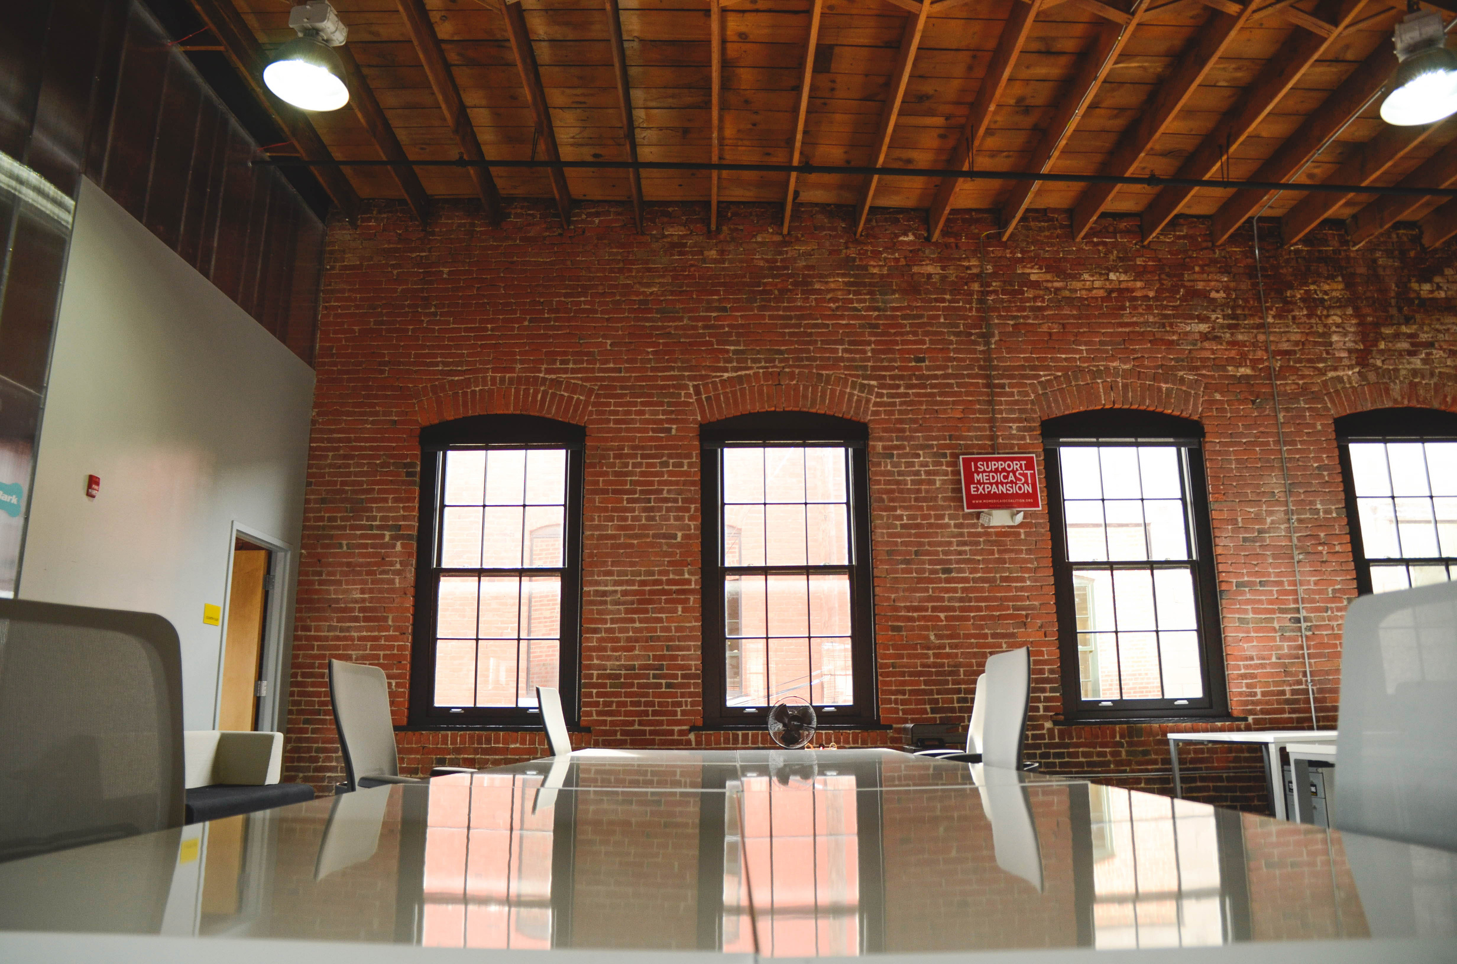

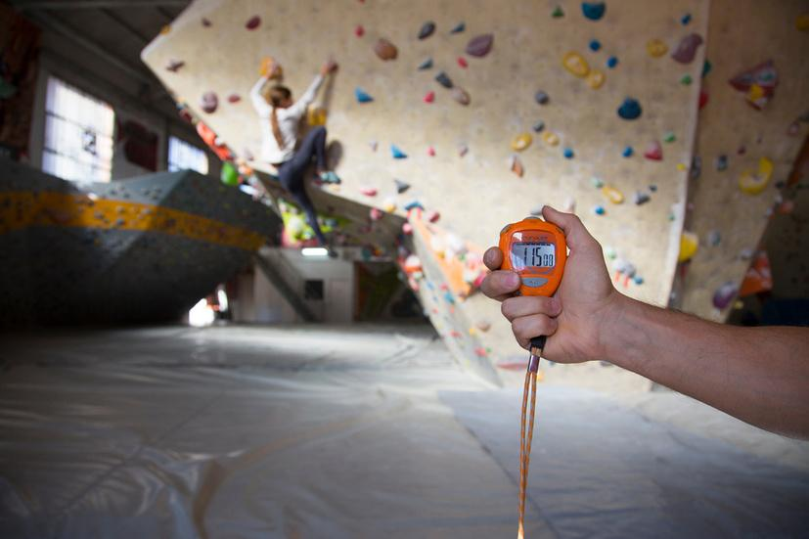
FUTUROS DESARROLLOS

Slide 14

CONCLUSIONES

Slide 15
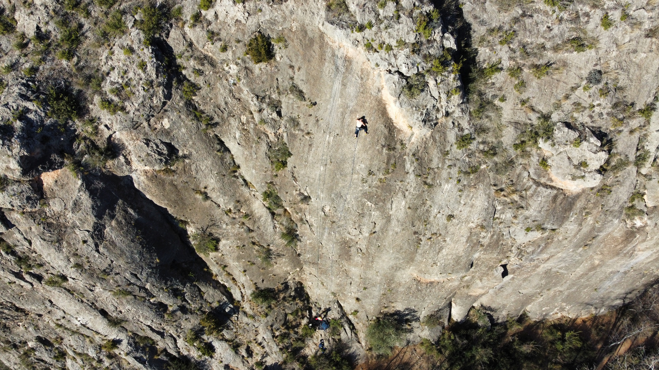
GRACIAS

